Slide 3
ივანე ჯავახიშვილის სახელობის თბილისის სახელმწიფო
უნივერსიტეტი
ზუსტ და საბუნებისმეტყველო მეცნიერებათა ფაკულტეტი
დემურ ცაბაძე
სამაგისტრო თემა: სამგორის წყალსაცავის (თბილისის ზღვის)
ჰიდროეკოლოგიური თავისებურებანი
თბილისი 2013

Slide 4
თბილისის წყალსაცავი 1). წყალსაცავების დანიშნულება და გამოყენება; 2). წყალსაცავის რეკრეაციული დანიშნულება; 3). წყალსაცავის ირიგაციული დანიშნულება; 4). წყალსაცავის მნიშვნელობა ენერგეტიკაში; 5). წყალსაცავის დანიშნულება წყალმომარაგებაში; 6). ანთროპოგენური ფაქტორი; 7). წყალსაცავების დაცვა;

Slide 5
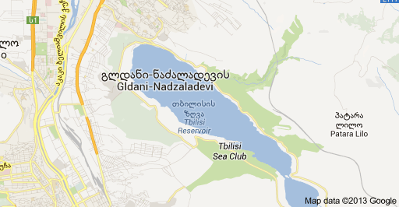

Slide 6
მსოფლიოს თითოეული ქვეყნისთვის და მათ შორის საქართველოსთვისაც წყალსაცავები მეტად მნიშვნე-ლოვანია და მათ სხვადასხვა მიზნებისათვის იყენე-ბენ. მეტად მნიშვნელოვანია წყალსაცავის წყლის გამო-ყენება, როგორც სასმელი წყლის მარაგი. აგრეთვე იყენებენ სასოფლო-სამეურნეო სავარგუ-ლებისთვის, რეკრეაციული მიზნებისათვის და სხვა.

Slide 7
თბილისის წყალსაცავი საერთო მოცულობა - 308 მლნ კუბური მეტრი; სასარგებლო მოცულობა - 155 მლნ კუბური მეტრი; სარკის ფარტობი - 11,8 კვადრატული კილომეტრი; საშუალო სიღრმე - 26,6 მ; მაქს. სიღრმე- 45მ; სანაპირო ხაზის სიგრძე 25 კმ; საზრდოობს მდ. იორის წყლით, სოფელ პალბოსთან არის კაშხალი და იქედან გამოყვანილია 41 კმ სიგრძის არხი. (13 მ³/წმ). კიდევ სარგებლობს მიწისქვეშა წყლებით და ატმოსფე-რული ნალექებით;

Slide 8
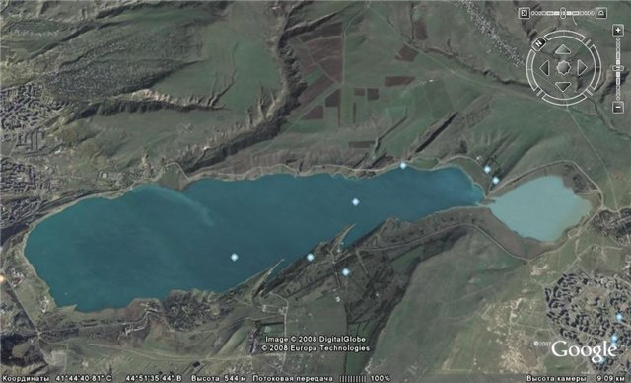

Slide 9
ადამიანის ჯამრთელობას და დასვენების ორგა-ნიზებას დიდი მნიშვნელობა აქვს. რეკრეაციული დაწესებულებების უმეტესი ნაწილი სწორედ წყალსაცავებთანაა ახლოს. წყალსაცავი აშენებული შეიძლება იყოს მხოლოდ რეკრეაციული მიზნები-სათვის. თბილისის ზღვა არანაკლედ მნიშვნელოვანია ადგილობრივი მოსახლეობისათვის და საკმაოდ დიდი პოპულარობით სარგებლობს.

Slide 10
მიუხედავად ამ ყველაფრისა არ უნდა დაგვავიწ-ყდეს ანთროპოგენური ფაქტორი, რაც საკმაოდ დიდ როლს თამაშობს არამარტო წყალსაცავების დაბინძურებაში, არამედ მთლიანად გარემოს სახეცვლილებაში. ადამიანი მისი მოქმედებით საკმაოდ დიდ ზეგა-ვლენას ახდენს და საკმაოდ აბინძურებს წყალსაცა-ვების მიმდებარე ტერიტორიებს, შემდეგ კი მათი ჩადინებით ხდება წყალსაცავისა და მიწისქვეშა წყლების დაბინძურება.

Slide 11
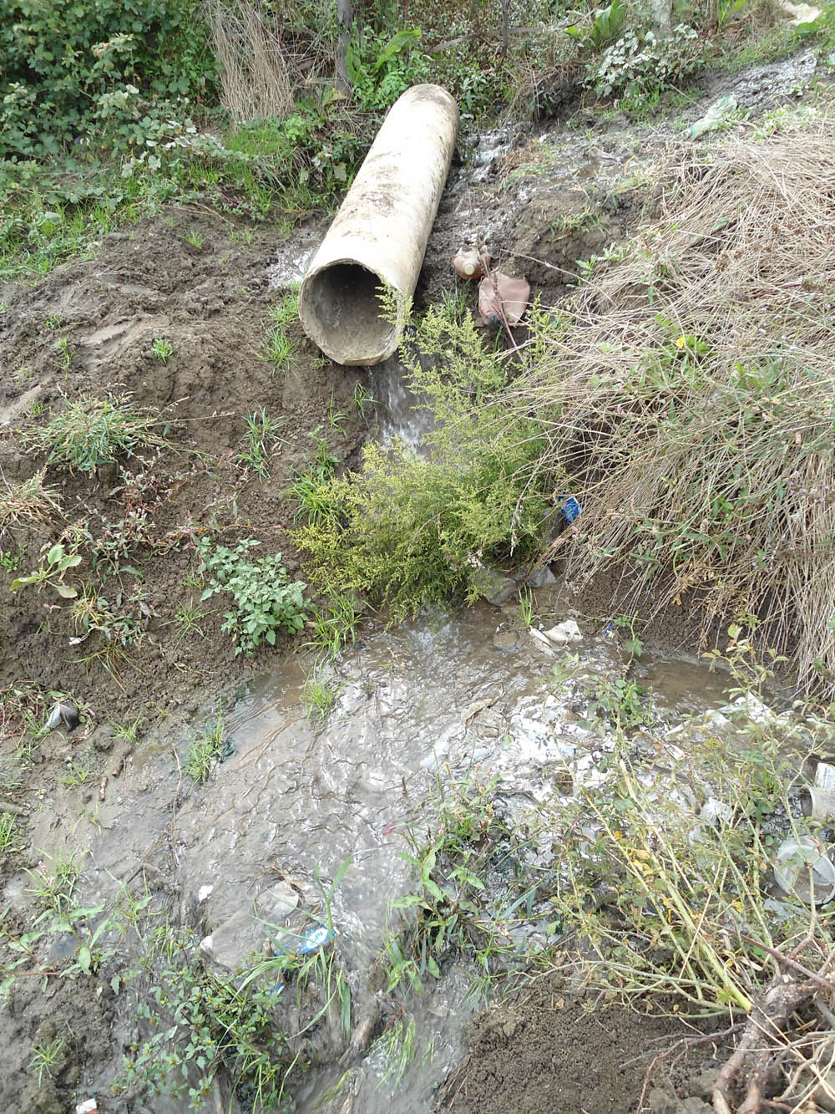

Slide 12
ერთ-ერთ აქტუალურ თემას წარმოადგენს გარემოს ეკოლო-გიური პრობლემა. ანთროპოგენური ფაქტორების და სხვადა-სხვა მიზეზების გამო აუცილებელია გარემოს რაციონალური გამოყენება და მათი დაცვა გაჭუჭყიანებისაგან. გარემოს დაცვა აუცილებელია, რადგან მოხდეს შეუქცევა-დი პროცესების მეტ-ნაკლებად თავიდან აცილება. წყალსაცავების დაბინძურება ხდება ბანაობით, მასში სხვა-დასხვა ნივთიერებების მოხვედრით და სხვა. ხშირად წყალსაცავს იყენებენ სასმელი წყლის მარაგად და მასში მოხვედრილი მავნე ნივთიერებები შეიძლება მოხვდეს ადამიანის ორგანიზმში და გამოიწვიოს უარყოფითი შედეგი.

Slide 13
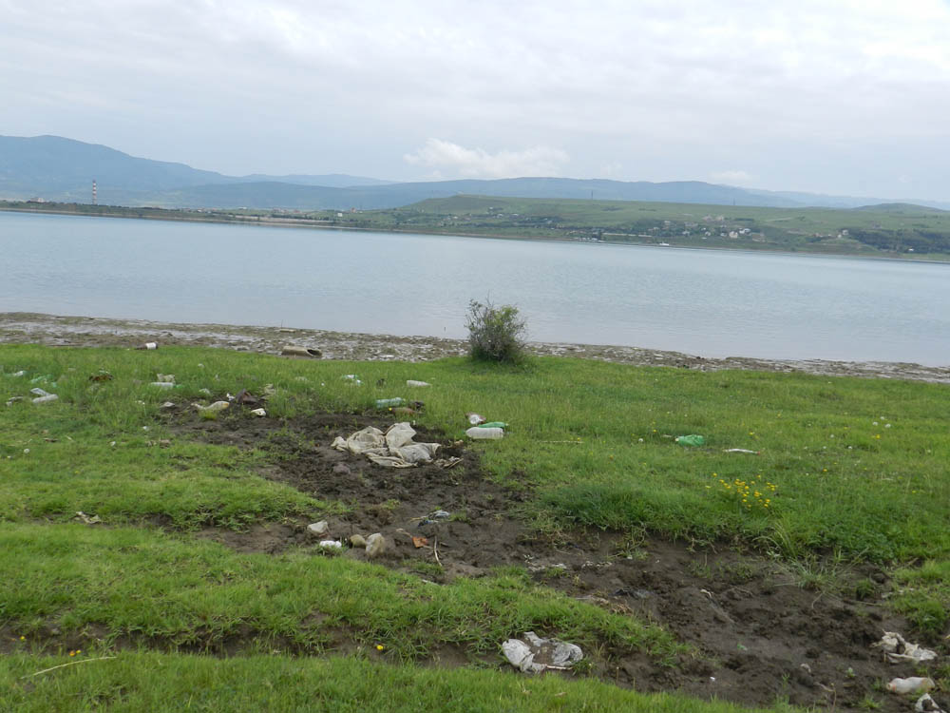

Slide 14
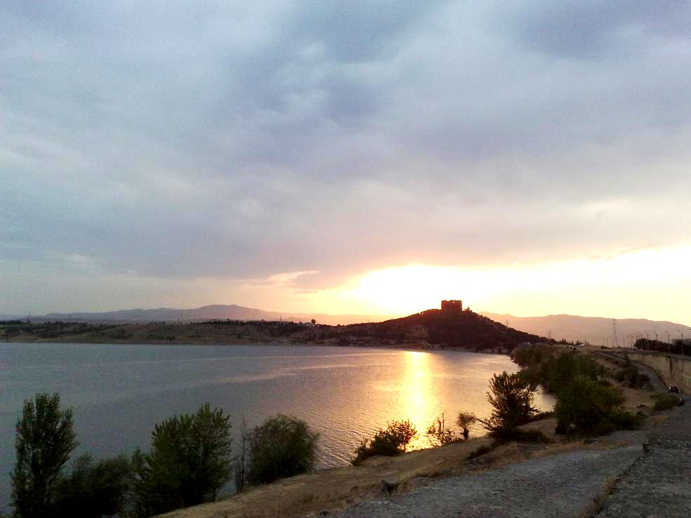
თბილისის წყალსაცავი

